Slide 1
Tarea
Funciones Reales

Slide 2
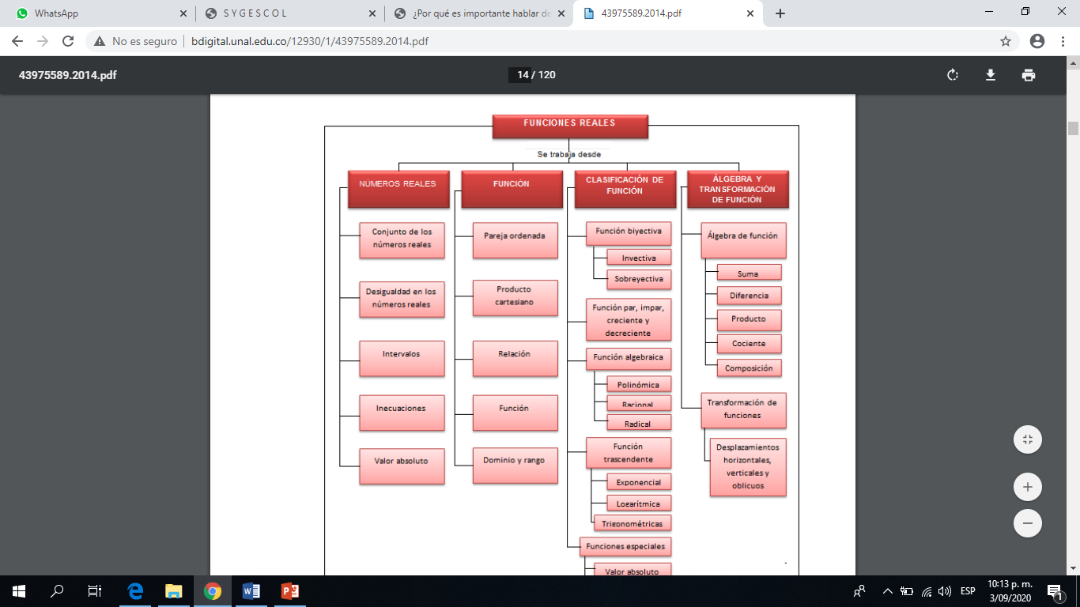

Slide 3
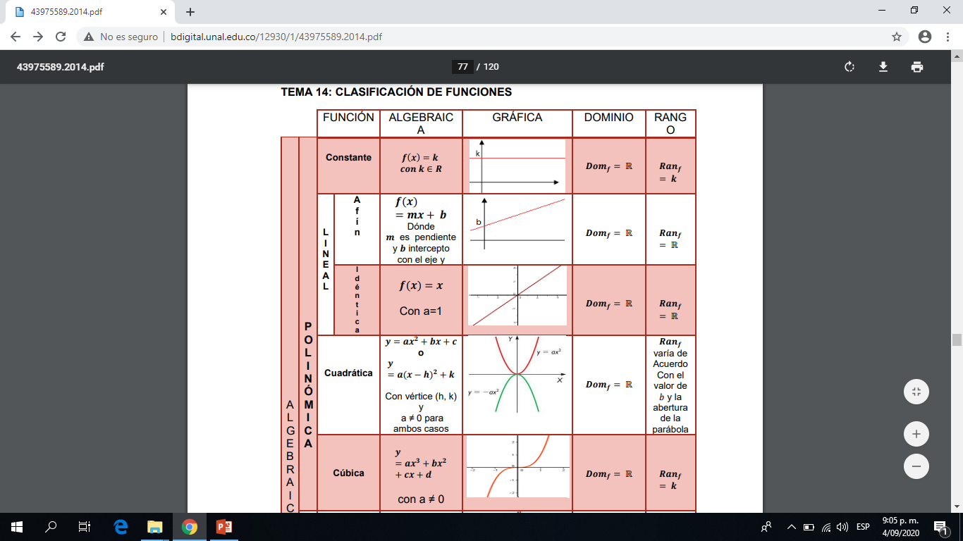
Clasificación de Funciones

Slide 4
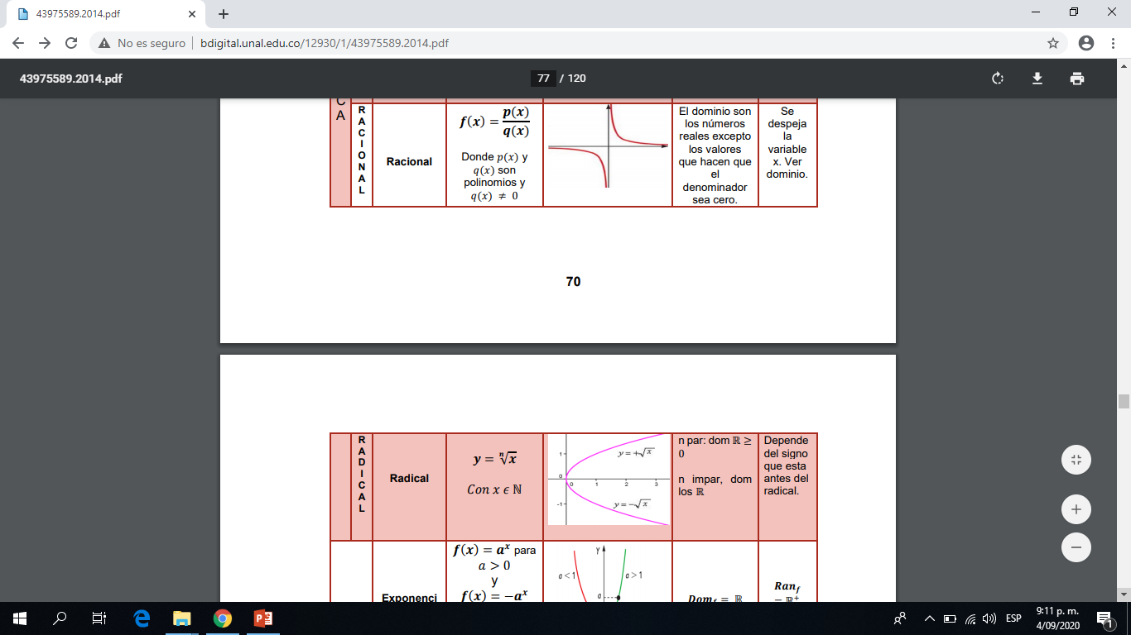
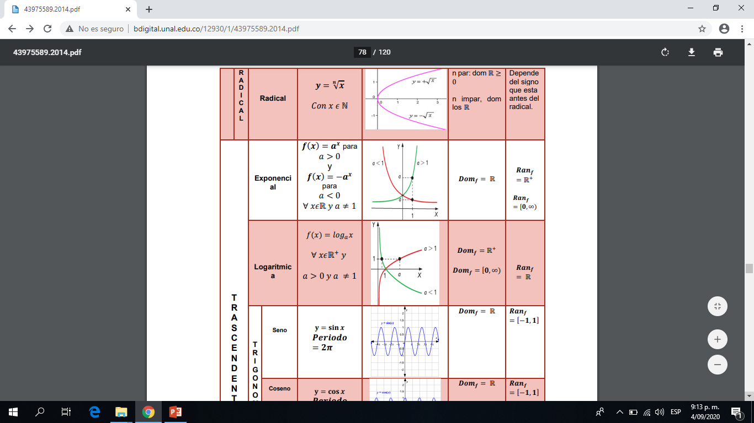

Slide 5
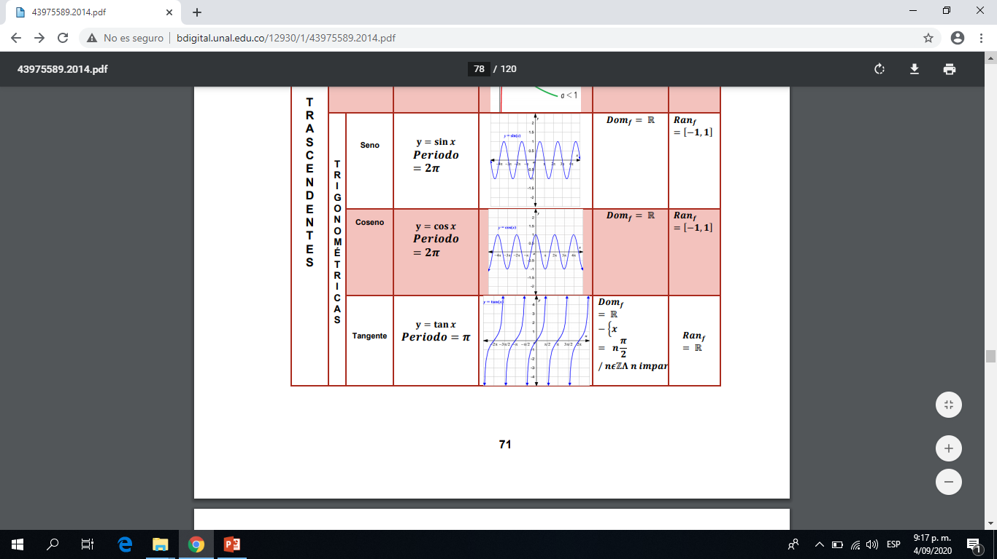
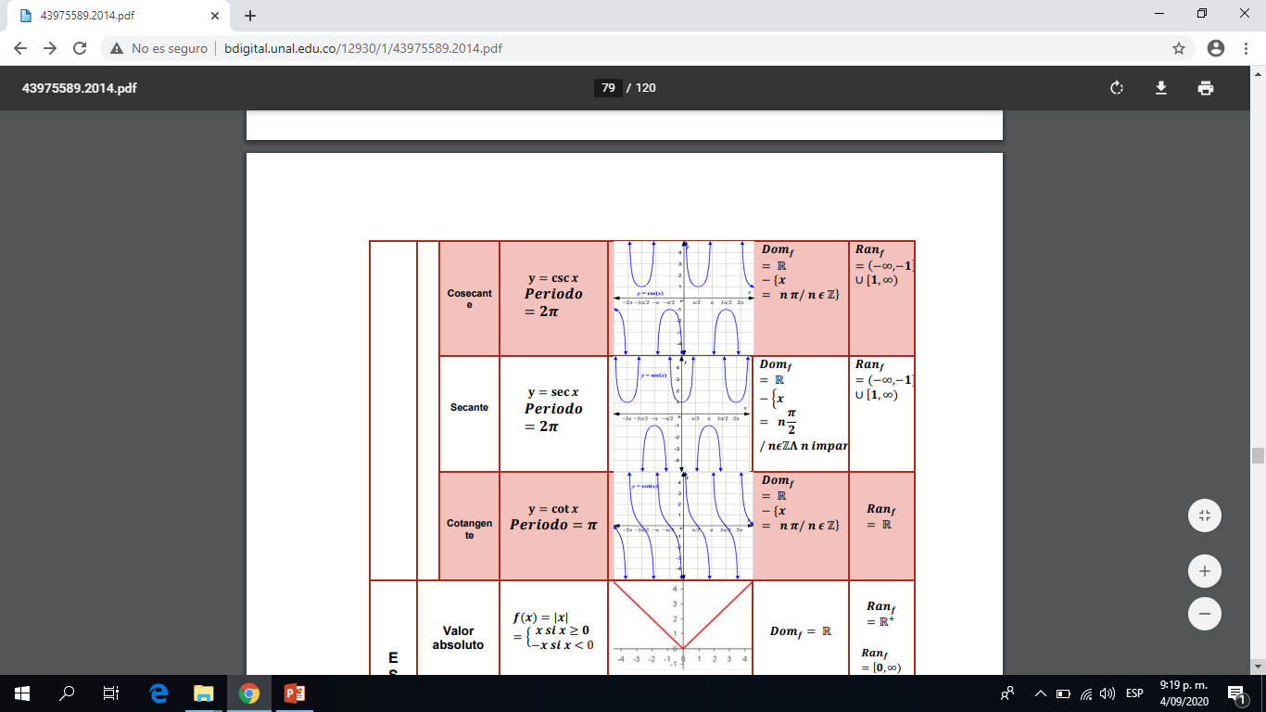

Slide 6
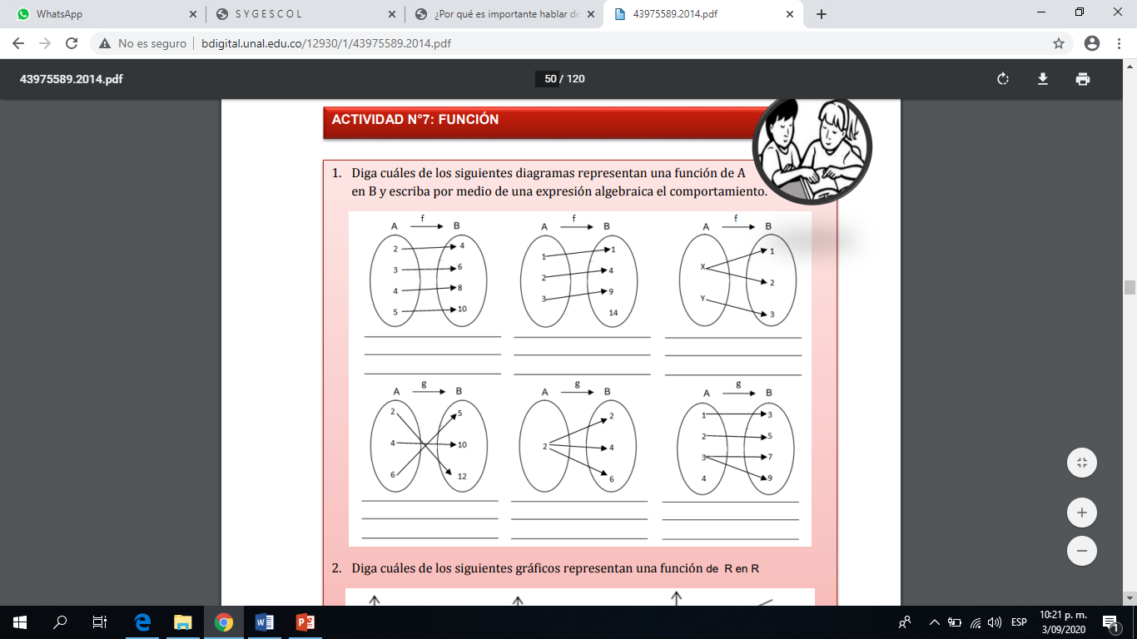
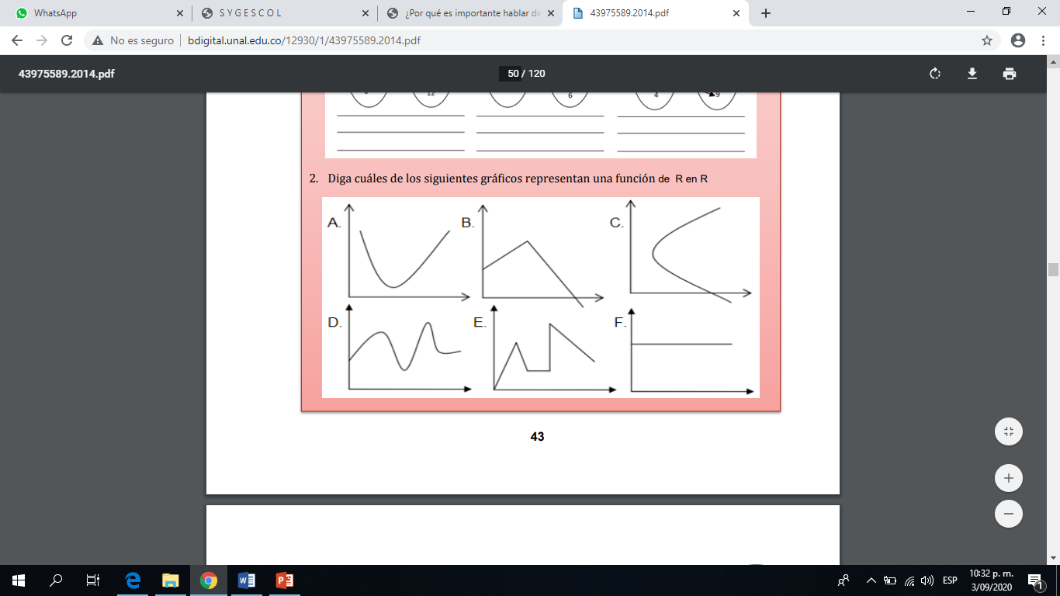

Slide 7
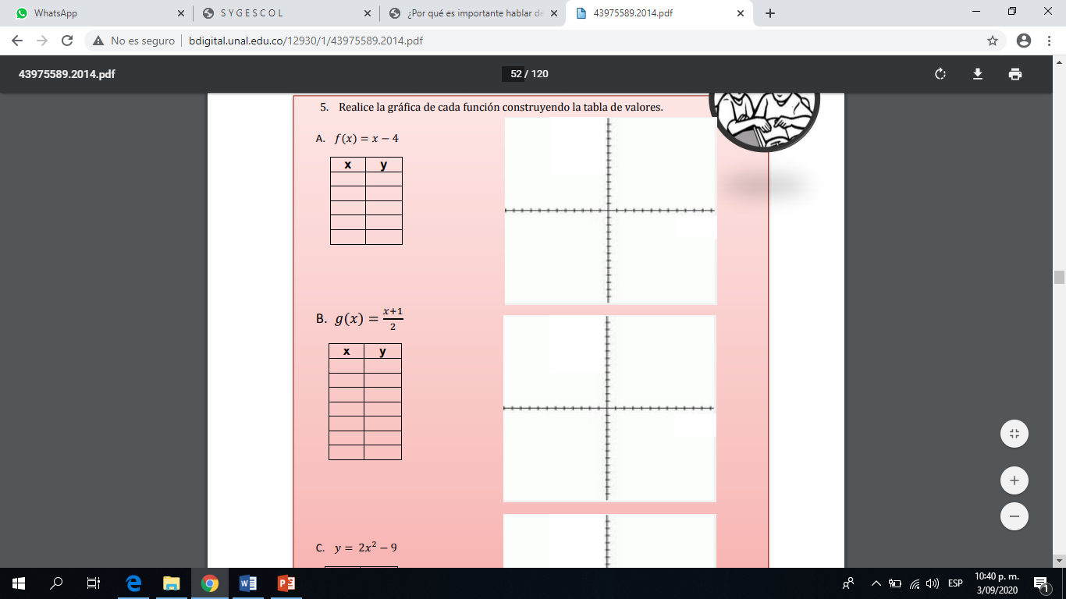
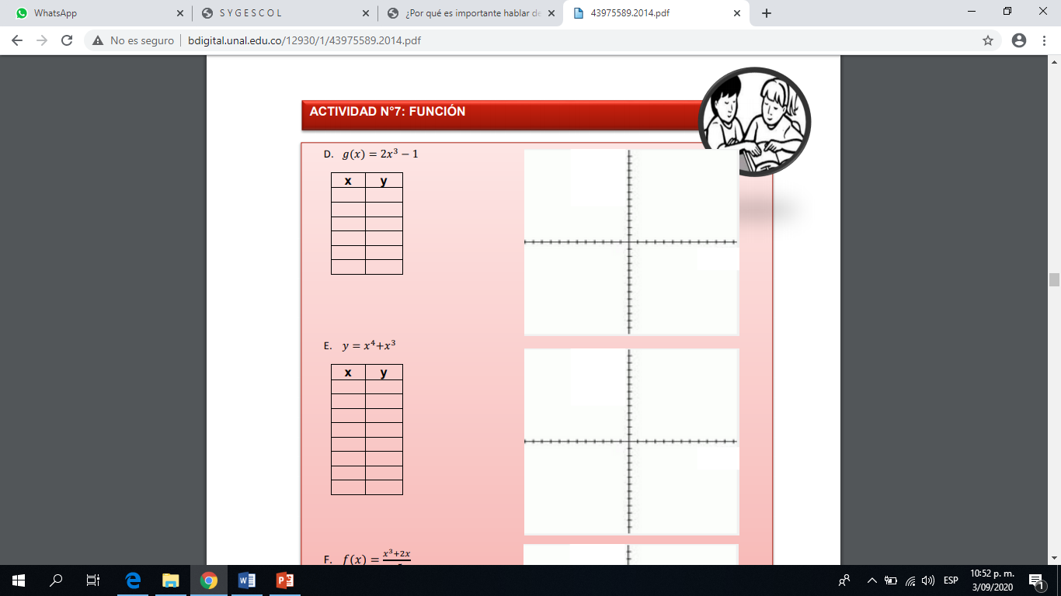
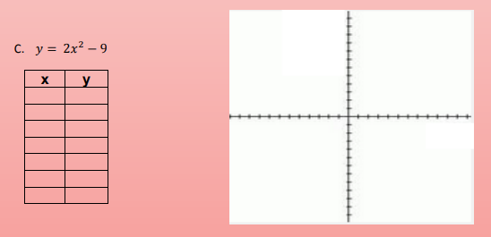
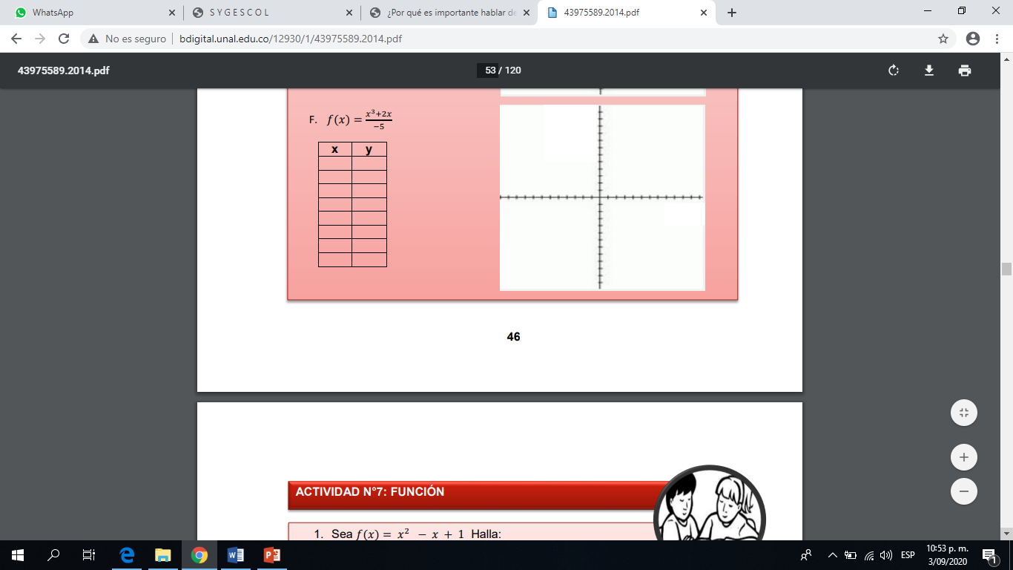

Slide 9
DETERMINA CUALES DE LAS SIGUIENTES FUNCIONES SON PARES, IMPARES O NINGUNA (graficarlas)

Slide 10
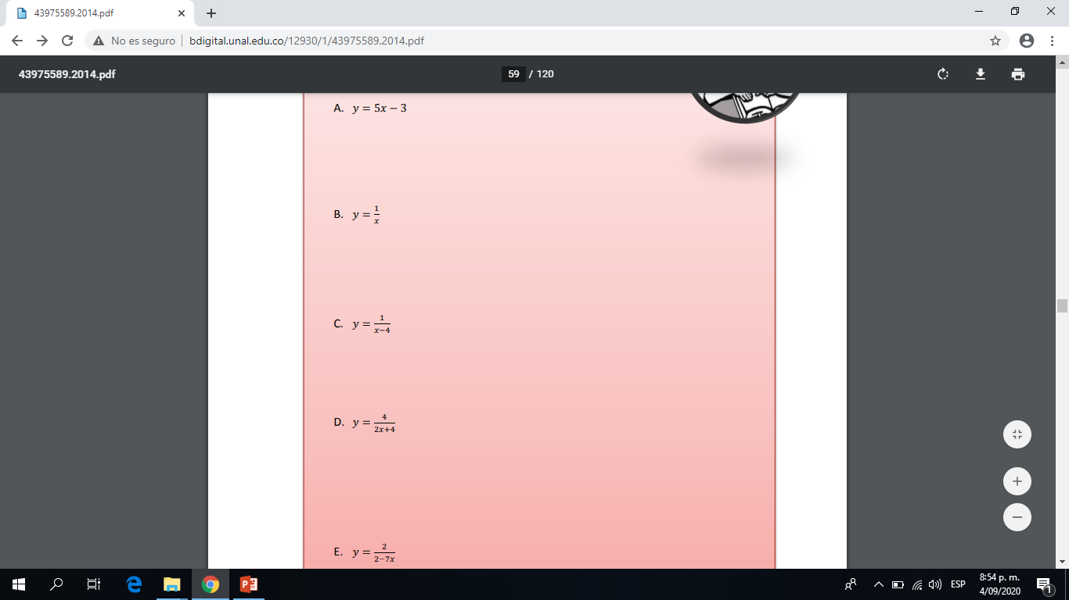
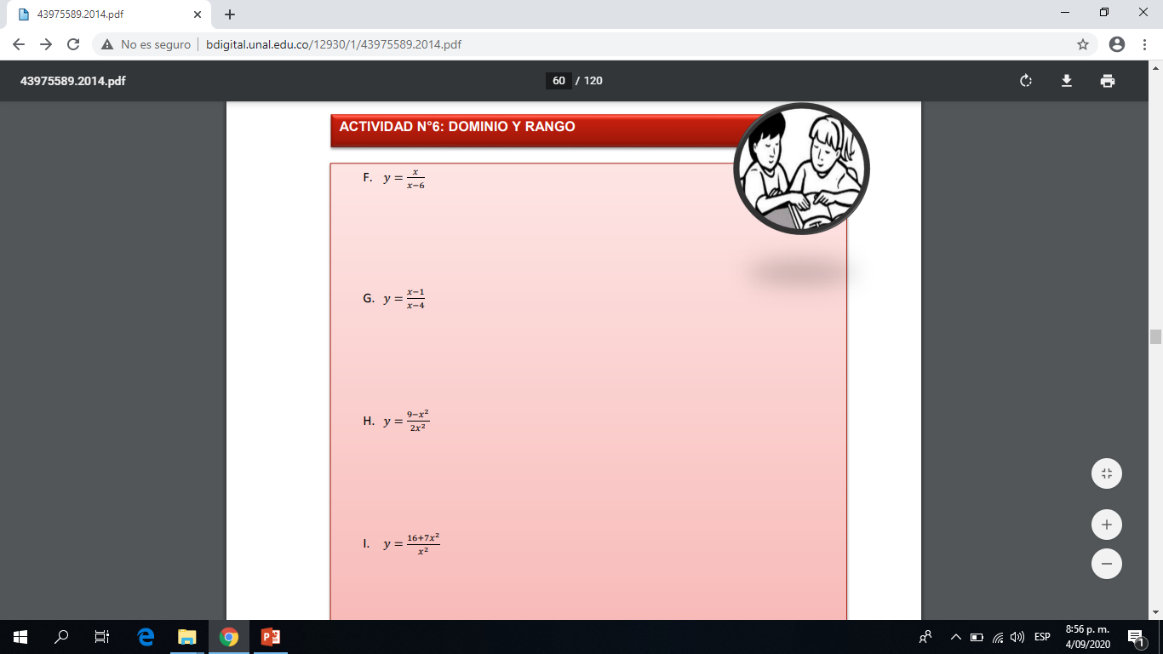
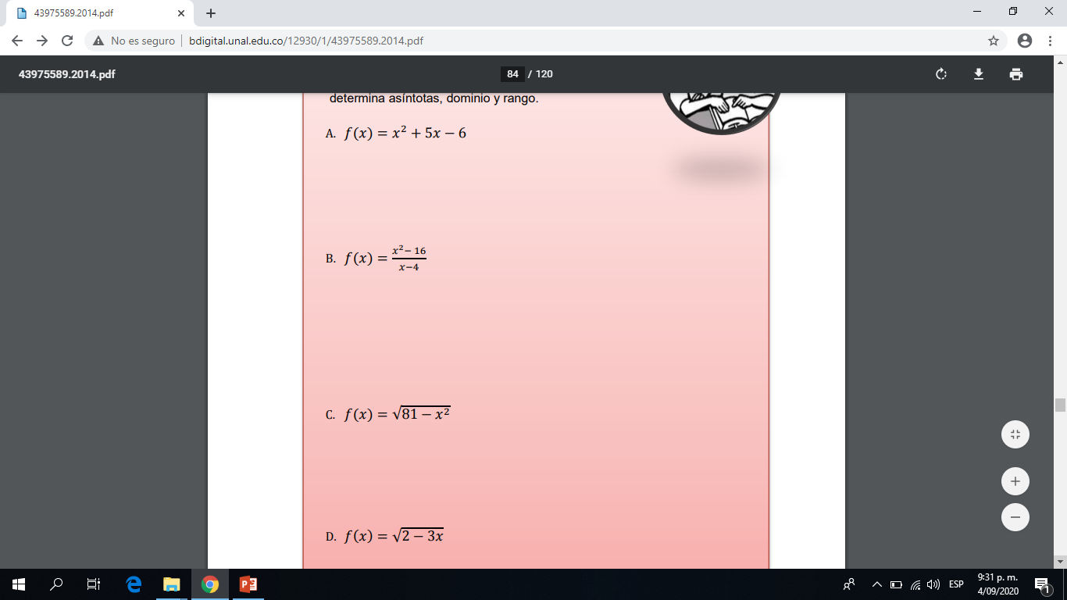
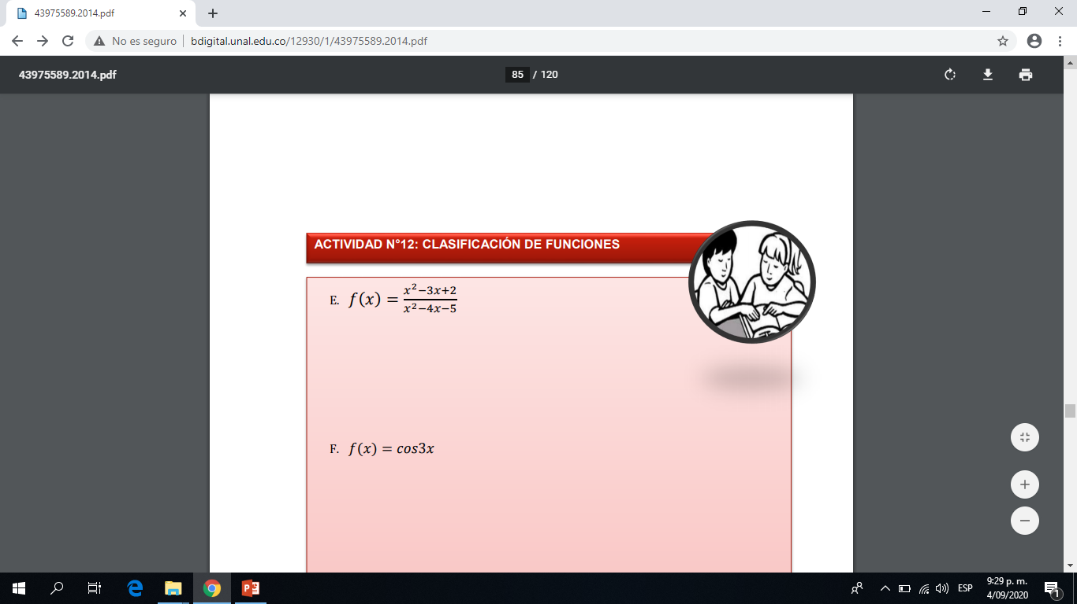
Halla el Dominio y Rango de la siguientes Funciones

Slide 11
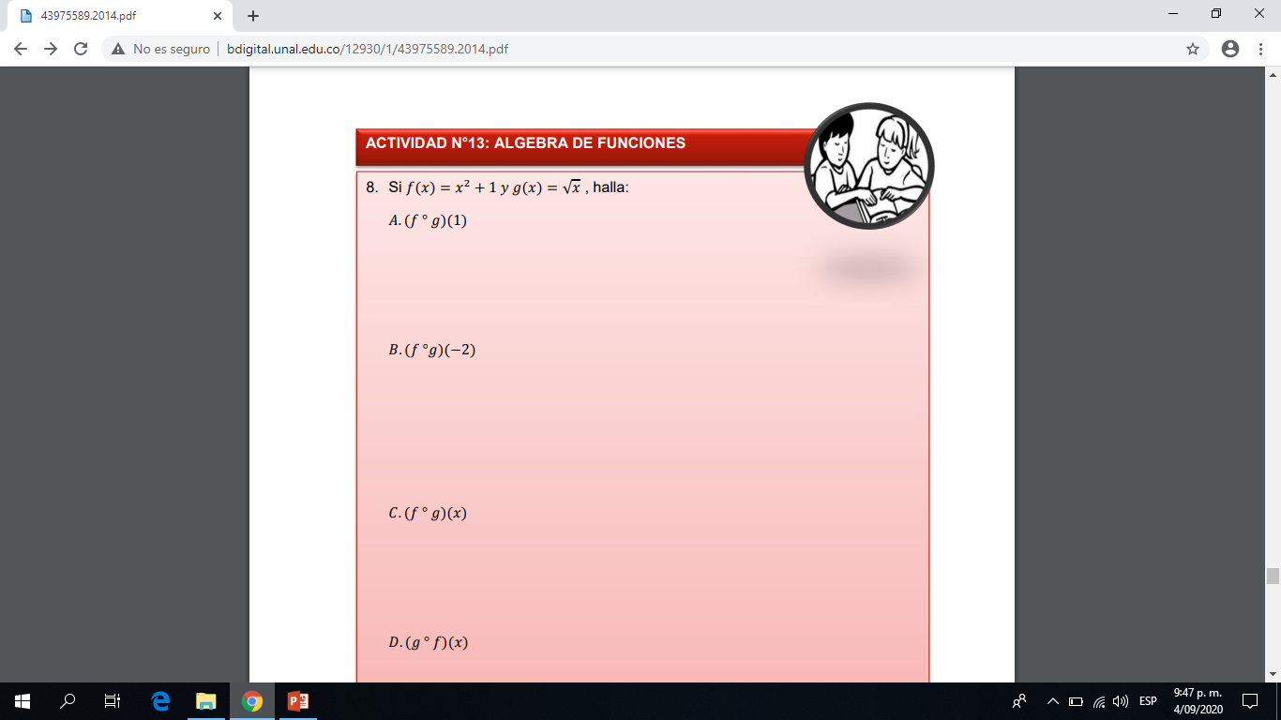
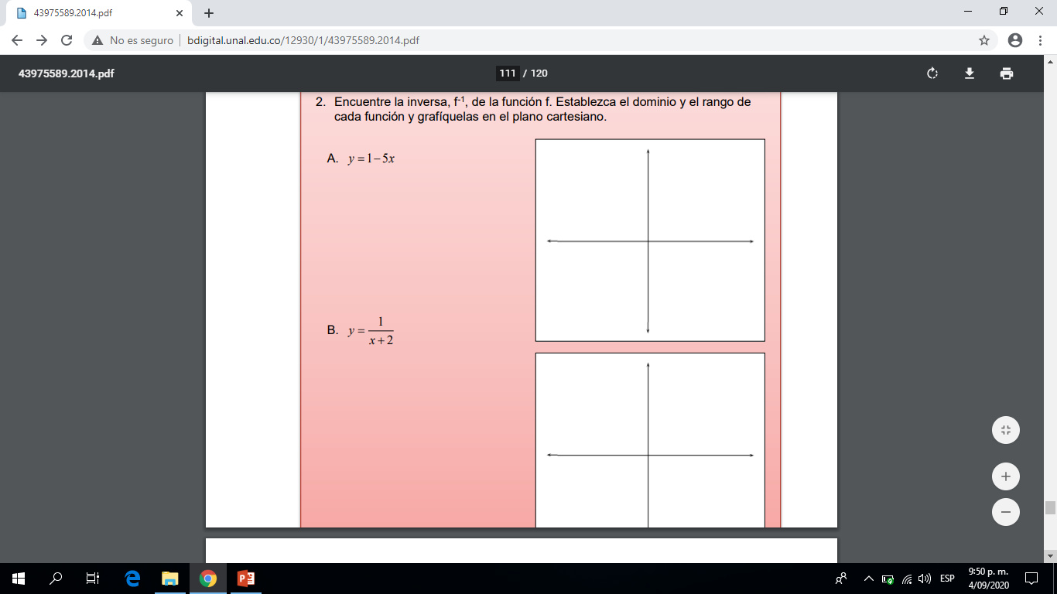
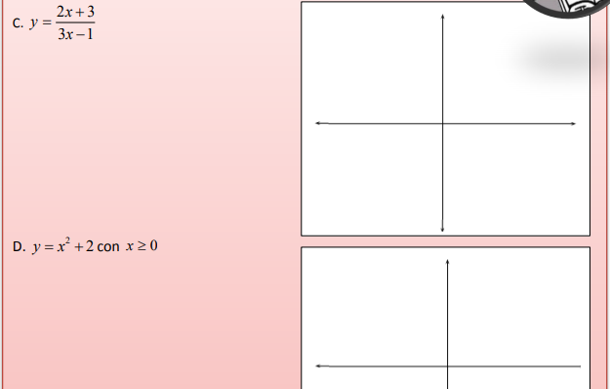

Slide 12
DETERMINA EN CADA CASO, SI EL ENUNCIADO ES FALSO O VERDADERO, JUSTIFICA LA RESPUESTA
a) La función f(x) = 4x – 6 es decreciente ( )
b) La función f(x) = 3x2 – 1 es lineal ( )
c) La función f(x) = x3 es par ( )
d) La función f(x) = 5 es idéntica ( )
e) La función f(x) = - 5x2 +1es par ( )
f) La función f(x) = - x3 + 3 es impar ( )
g) La función f(x) = - 8 es constante ( )
h) La función f(x) = x es idéntica ( )
i) La función f(x) = 3x2 es par ( )
j) La función f(x) = -x + 5 es decreciente ( )
k) La función f(x) = senx es impar ( )
l) La función f(x) =3/2 x es lineal ( )

Slide 13
RELACIONA LA COLUMNA DE LA IZQUIERDA CON LA COLUMNA DE LA DERECHA

